Slide 1



同济大学研究生网络远程复试
ZOOM平台简明使用说明
（考生版）
同济大学信息化办公室&研究生院
2020.07

Slide 2
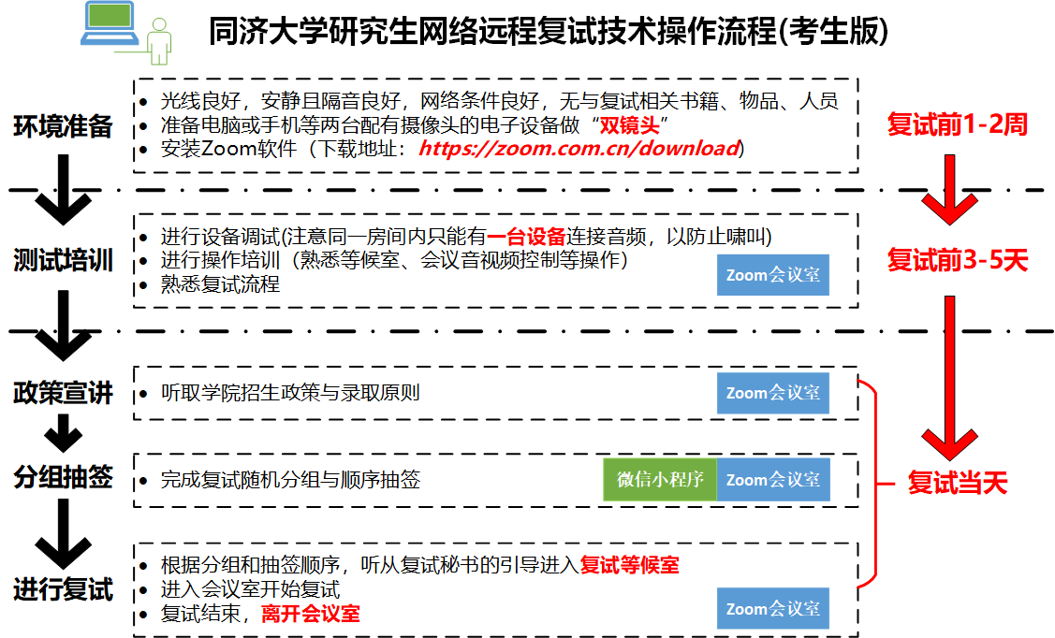
按学院要求
按学院要求

Slide 3
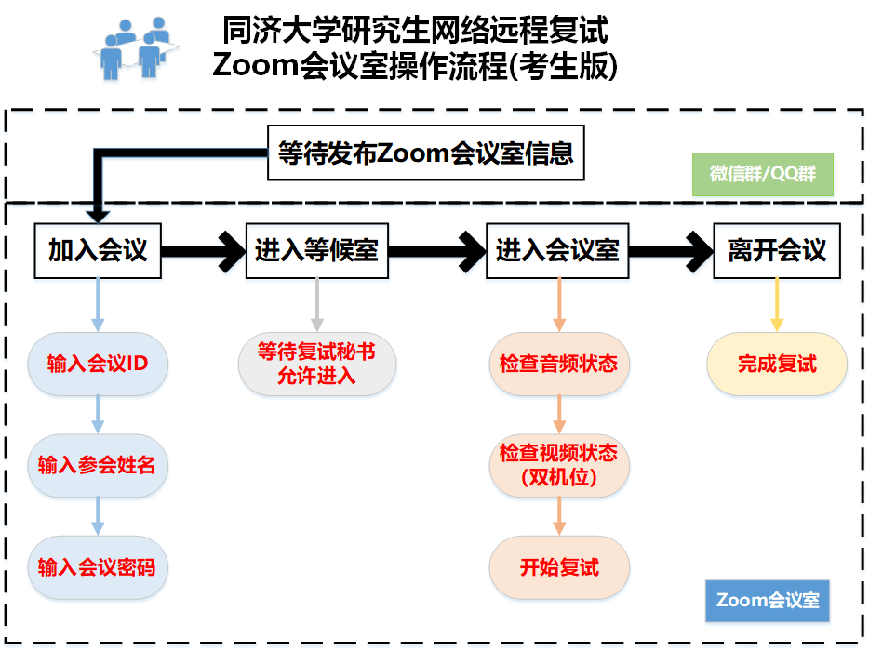

Slide 4
目录
一、ZOOM软件安装
二、进入考场
三、参加复试
四、常见问题

Slide 5
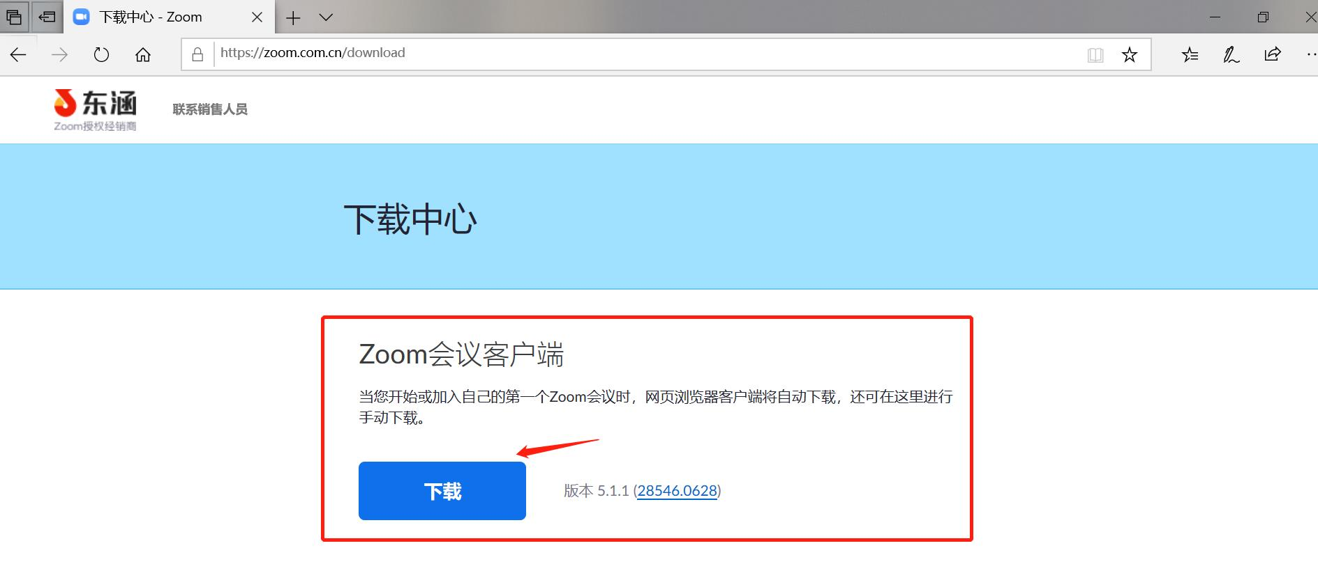
一、ZOOM软件安装
桌面端下载：https://zoom.com.cn/download 点击“下载”即可下载安装

Slide 6
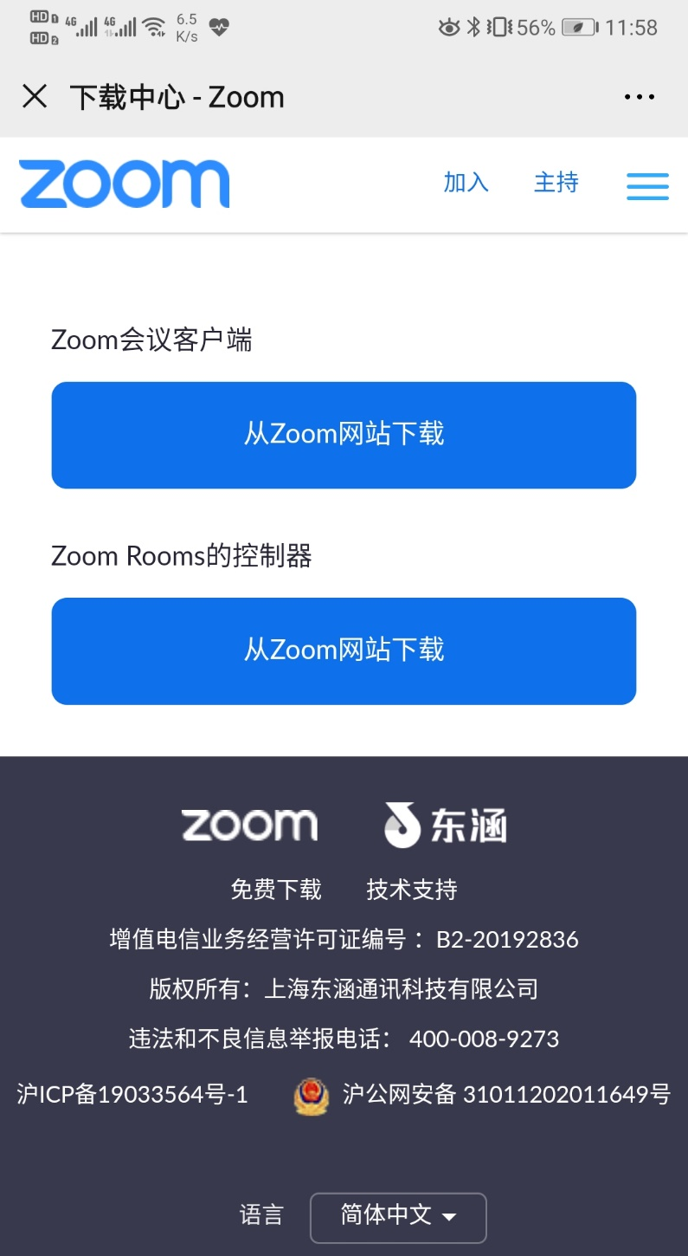
一、ZOOM软件安装
移动端下载：
安卓手机：在浏览器中打开 https://zoom.com.cn/download
点击“下载”即可下载
小贴士：安卓手机请勿在安卓手机市场中下载ZOOM软件，务必使用上述浏览器下载的方式

Slide 7
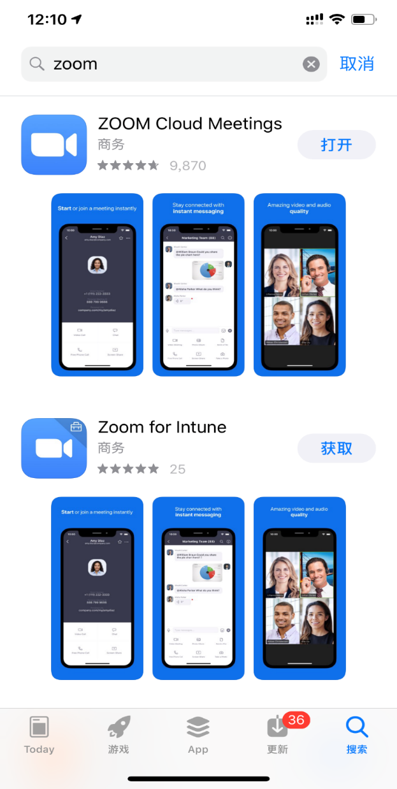
一、ZOOM软件安装
移动端下载：
苹果设备：
①在浏览器中打开https://zoom.com.cn/download
点击“下载”即可下载
②在App Store中搜索：ZOOM Cloud Meetings 下载安装

Slide 8
一、ZOOM软件安装
注意事项：
请务必使用 https://zoom.com.cn/download 这个网址下载Zoom软件，其他从百度等搜素引擎、手机应用市场下载的Zoom软件都是不正确的。
目前正确下载的Zoom软件版本应为5.1.1（截至2020年7月6日）

Slide 9
目录
一、ZOOM软件安装
二、加入会议
三、参加复试
四、常见问题

Slide 10
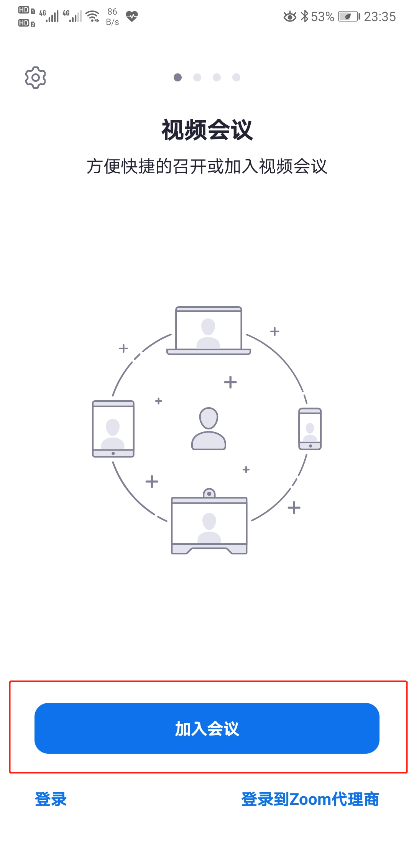
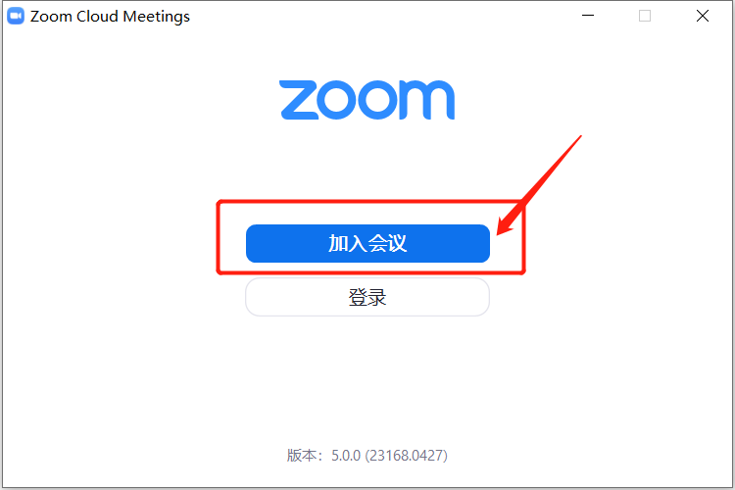
二、进入考场
移动端
打开Zoom软件并加入会议
桌面端

Slide 11
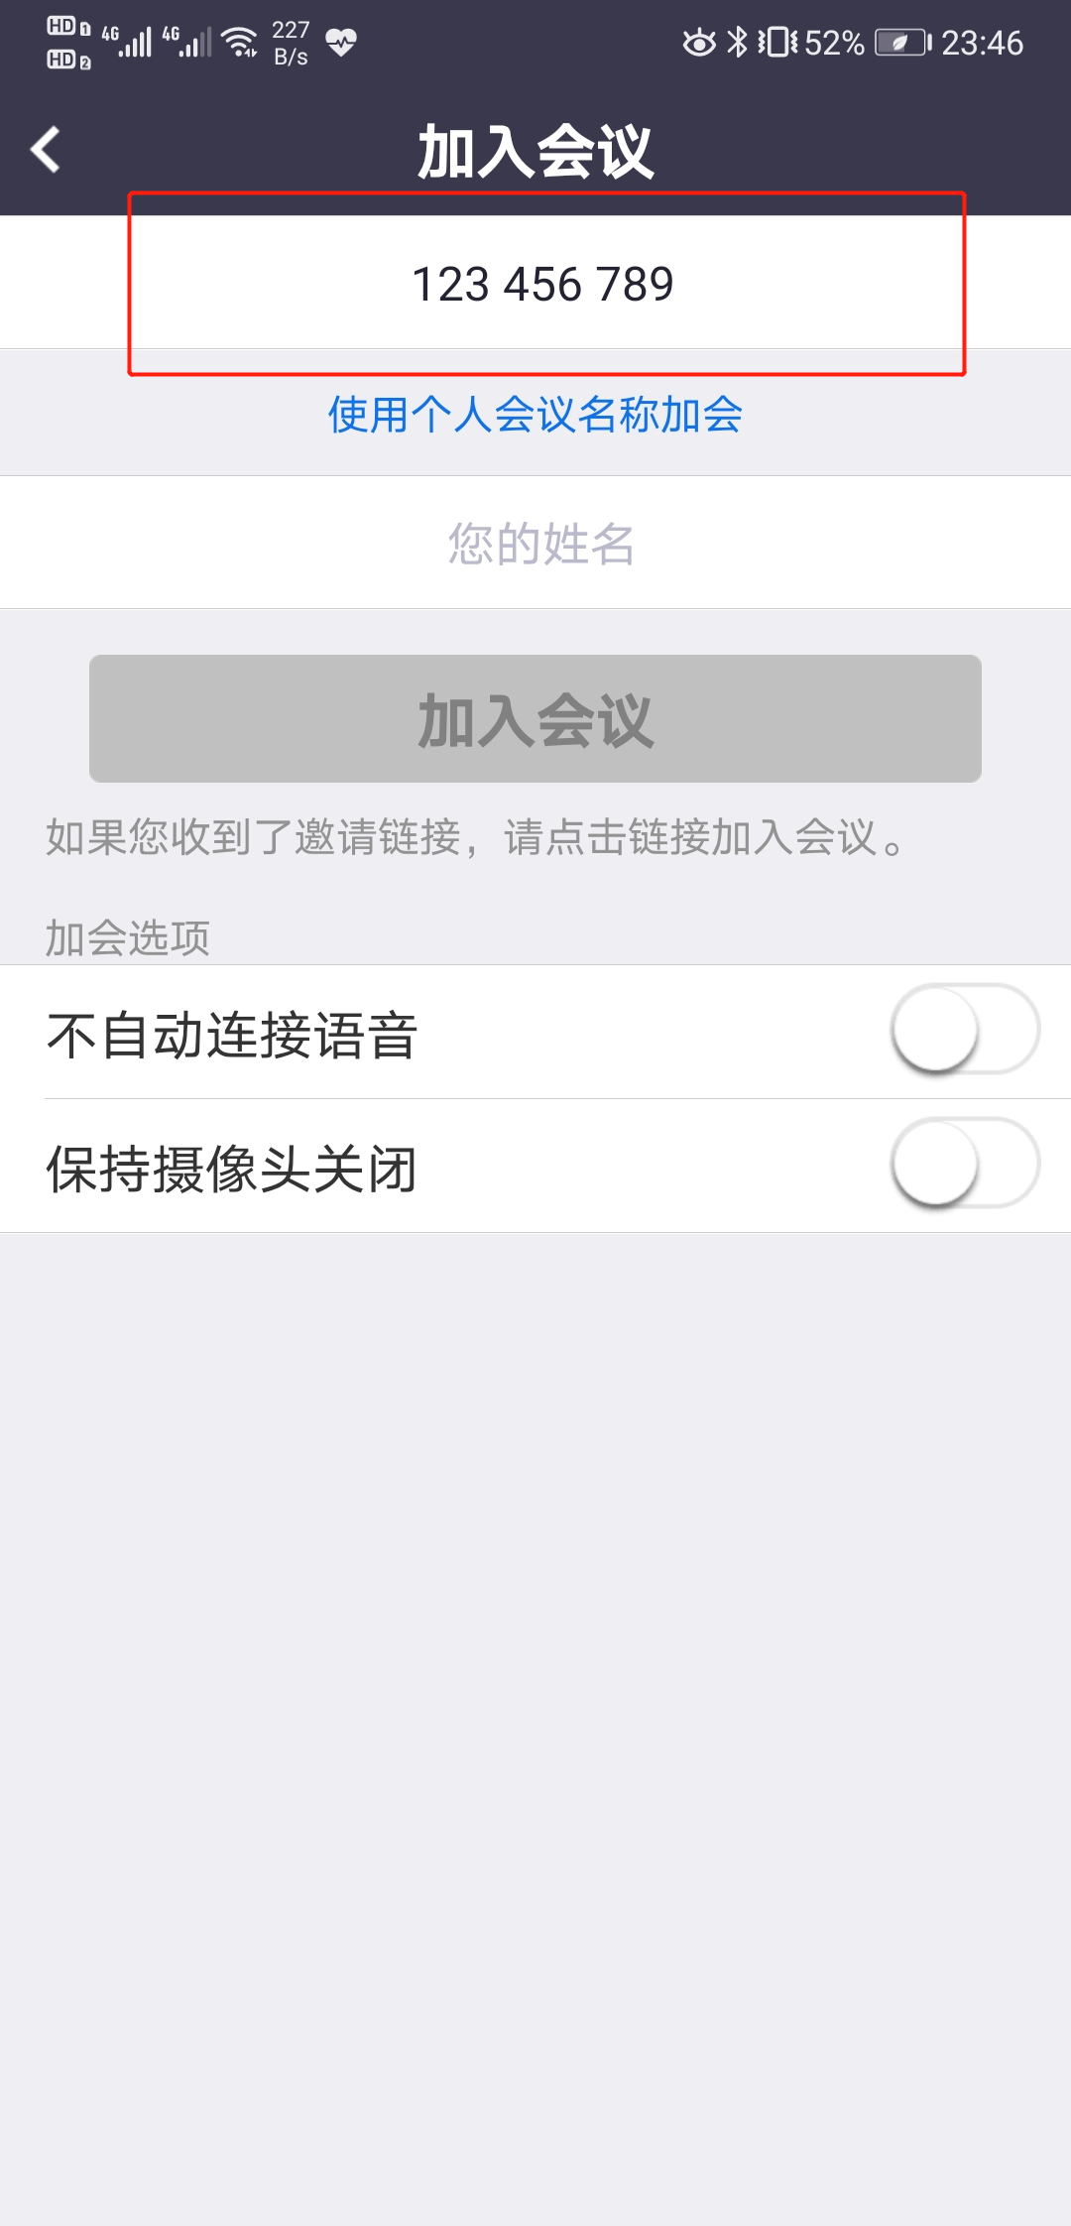
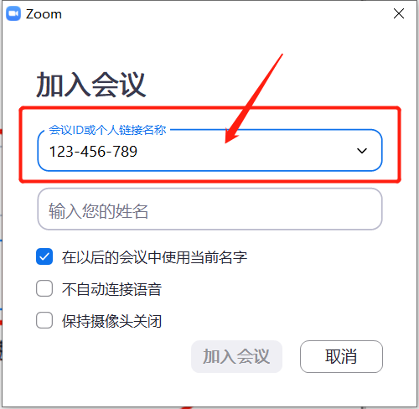
二、进入考场
移动端
输入会议ID
等待复试秘书发布复试会议室信息，输入会议ID
以“123-456-789”为例
桌面端

Slide 12
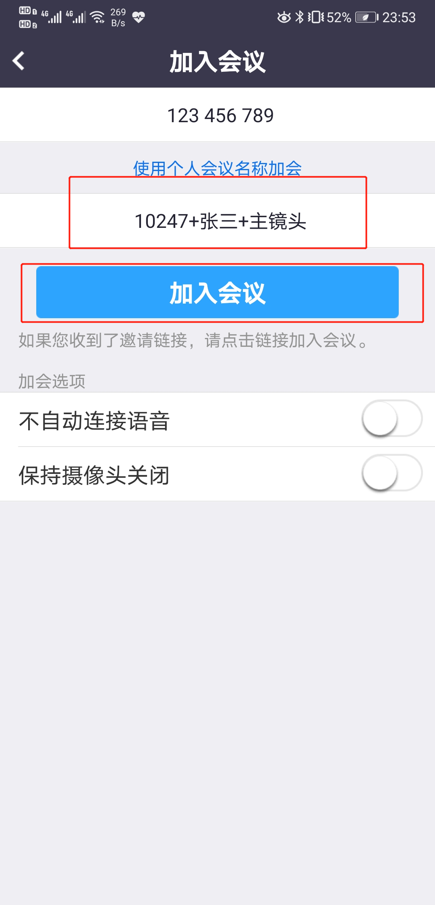
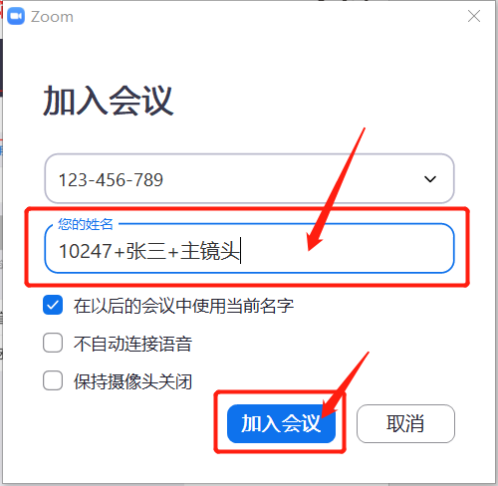
二、进入考场
移动端
输入参会姓名，并点击“加入会议”
建议使用“学号(后5位)+姓名+主/副镜头（对应主/辅机位）”作为参会姓名，以“12345+张三+主镜头”为例
桌面端

Slide 13
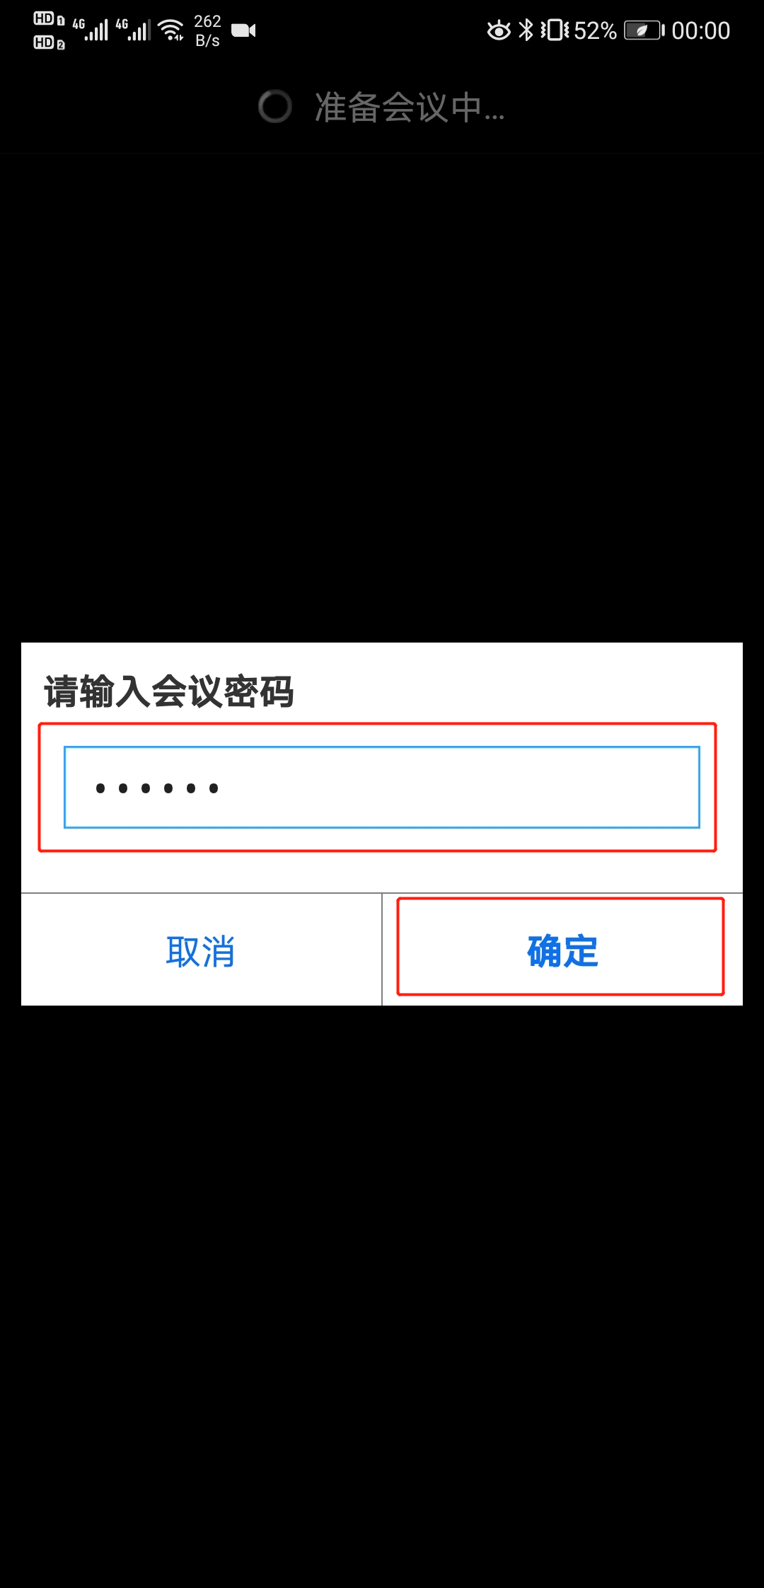
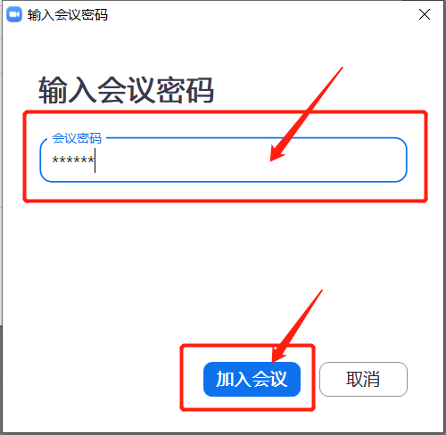
二、进入考场
移动端
输入会议密码，并点击“加入会议”
桌面端

Slide 14
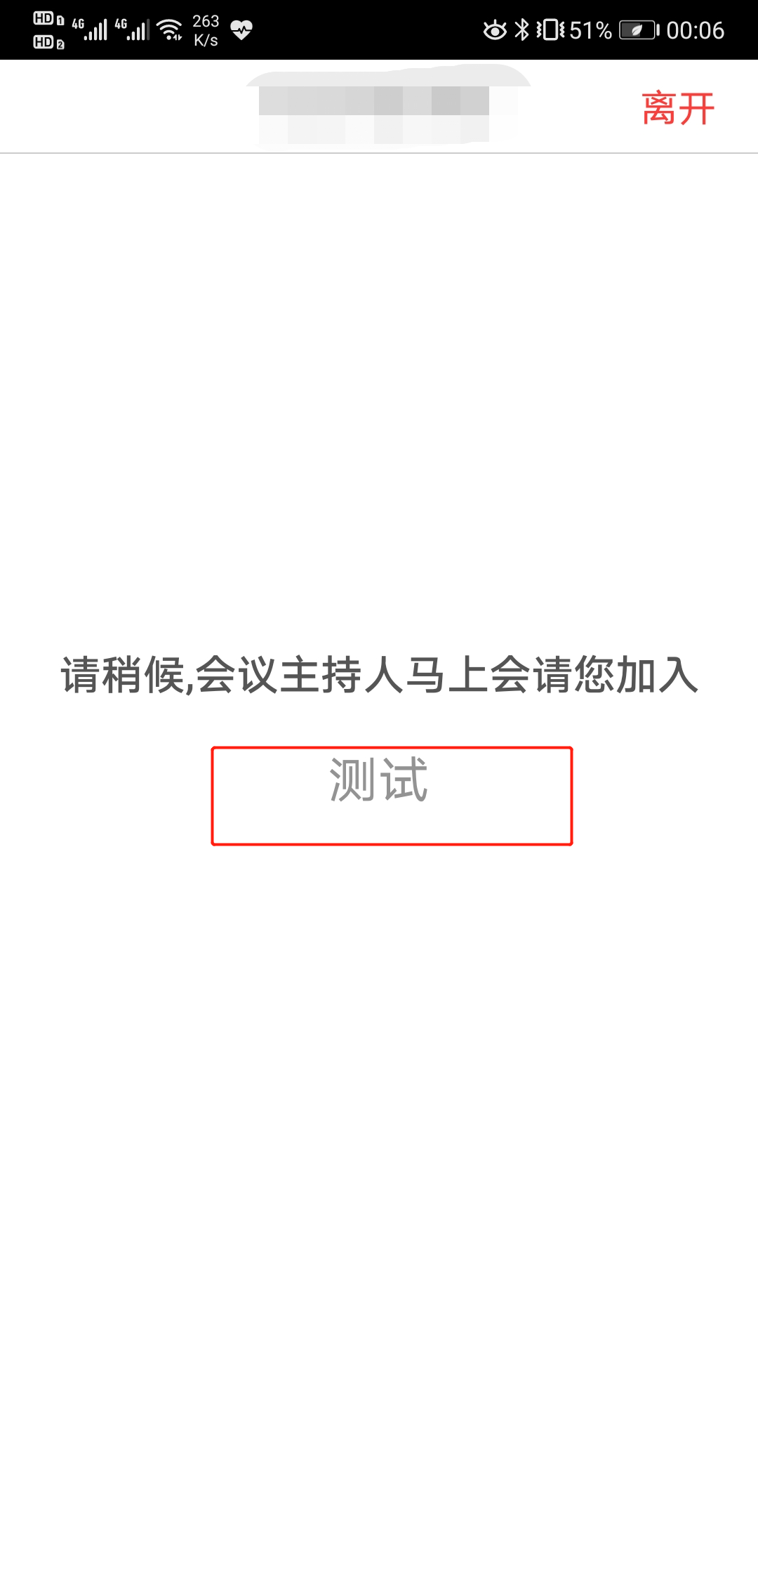
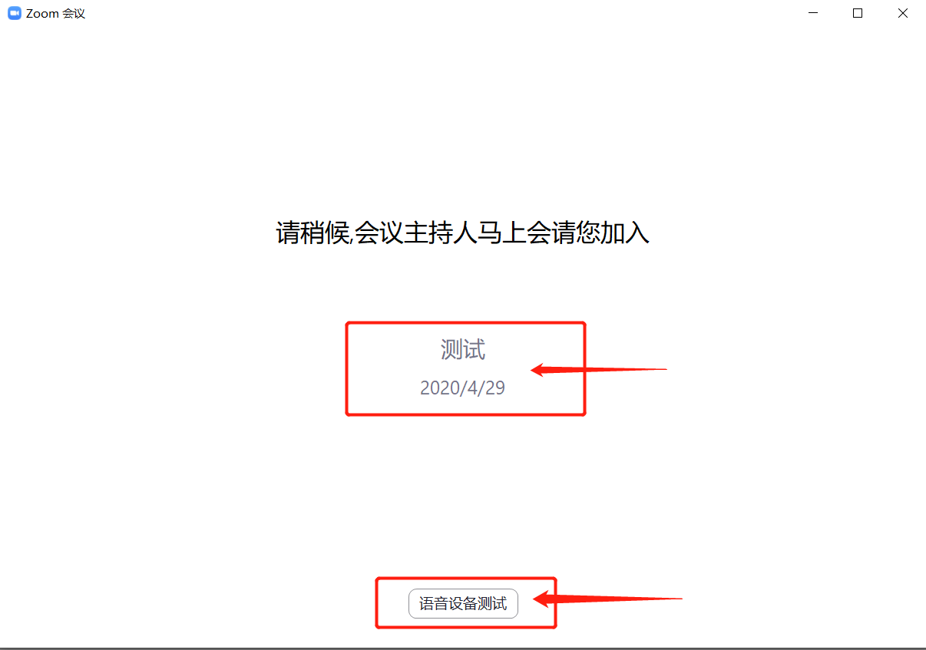
二、进入考场
移动端
进入等候室，等待复试开始
桌面端
此时等候室页面会显示当前复试会议室的名称，请考生认真核对

Slide 15
二、进入考场
注意事项：
加入复试会议室时可能弹出验证手机号码的窗口，输入手机号码并获取验证码即可通过验证。建议准备1-2个手机号并保持通讯畅通，以保证接入复试会议室的两台设备均通过验证。
桌面端设备在进入等候室后可提前进行语音设备测试。移动端设备在等候室不可进行语音设备测试。
考生在等候室期间可接收到主持人发布的会议消息。请考生密切关注消息动态，进入等候室后尽量不要离开。

Slide 16
目录
一、ZOOM软件安装
二、进入考场
三、参加复试
四、常见问题

Slide 17
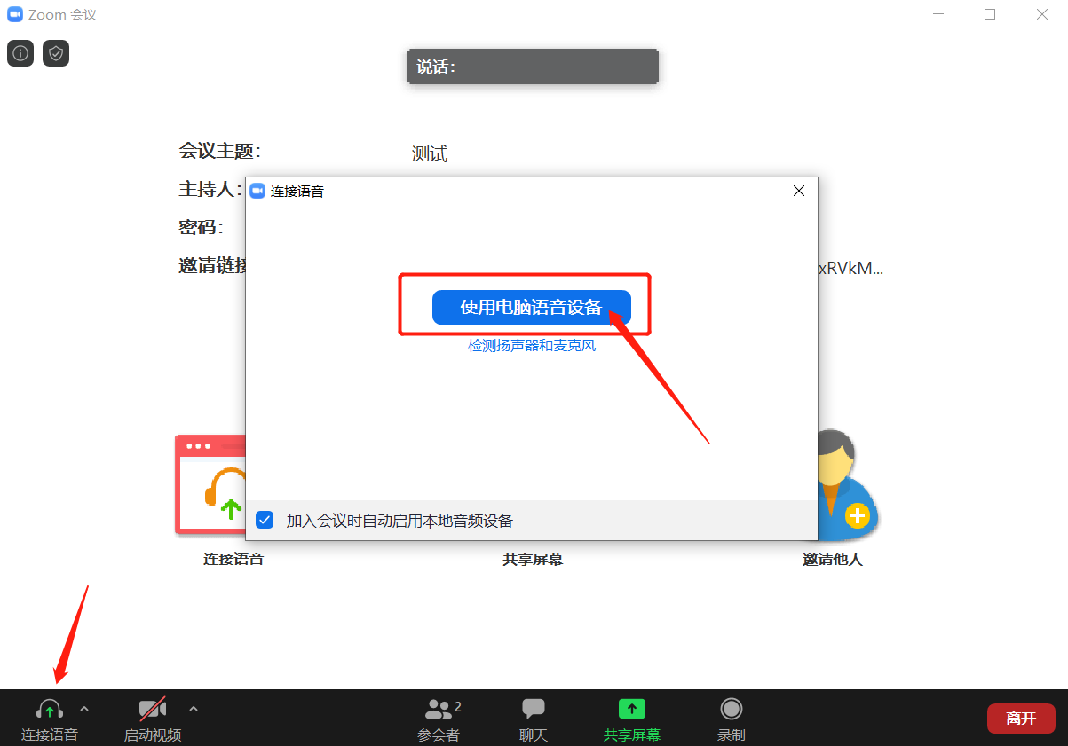
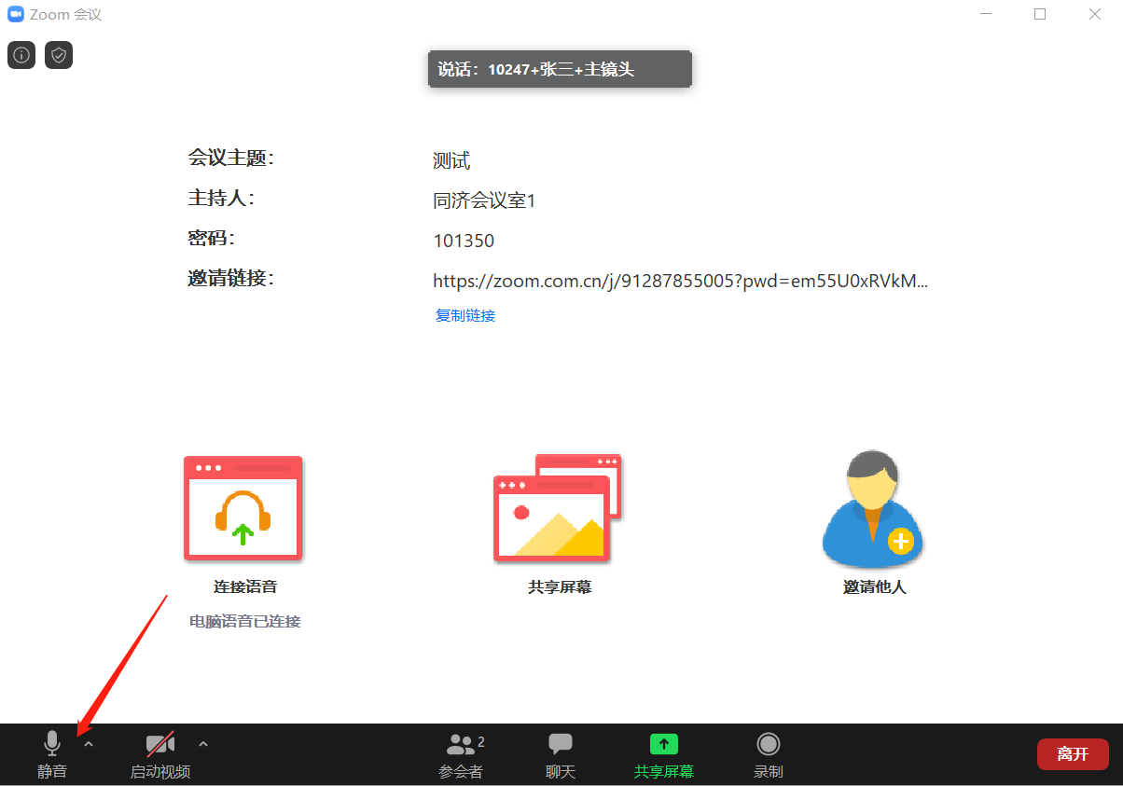
三、参加复试
音频调试——桌面端
2
1
点击左下角的“连接语音”
点击“使用电脑语音设备”
点击左下角的“解除静音”
左下角的图标上的红色斜杠消失即表示麦克风已打开

Slide 18
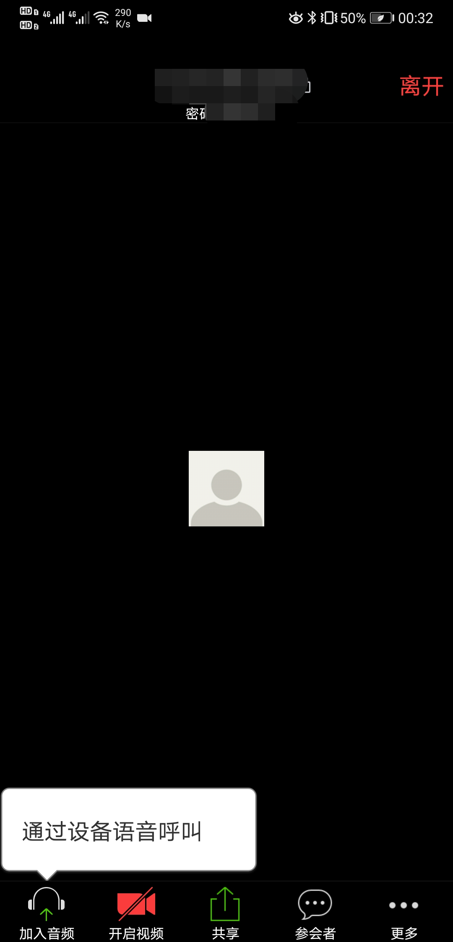
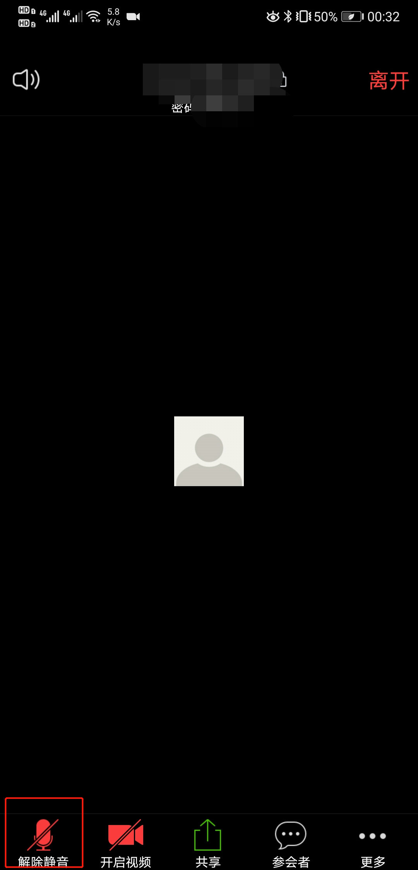
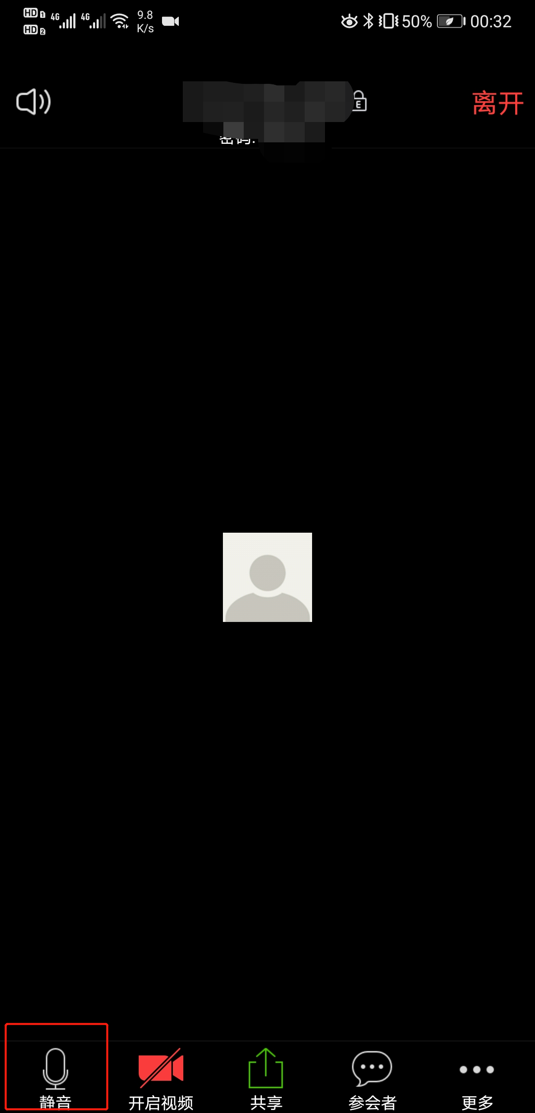
三、参加复试
音频调试——移动端
点击左下角的“加入音频”
点击“通过设备语音呼叫”
左下角的图标上的红色斜杠消失即表示麦克风已打开
点击左下角的“解除静音”

Slide 19
三、参加复试
注意事项：
在同一间房间，2个及以上数量的设备进入Zoom会议室时，只能启用其中一台设备的音频，其他设备不能连接音频，否则会有啸叫或回声。
  建议连接作为“主镜头”设备的音频，并开启其麦克风
  建议考生打开作为“主镜头”设备的扬声器，以便与复试专家沟通
  建议作为“副镜头”设备的音频不连接
  不建议考生佩戴耳机参加复试

Slide 20
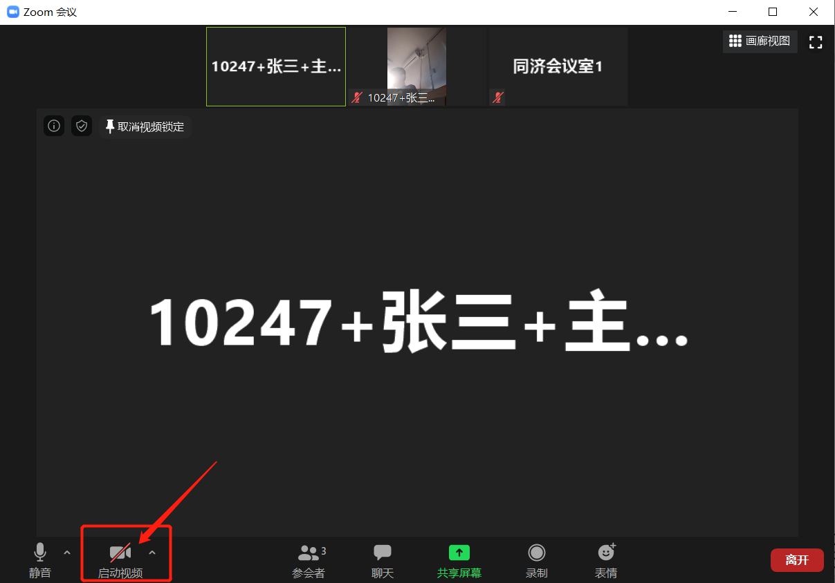
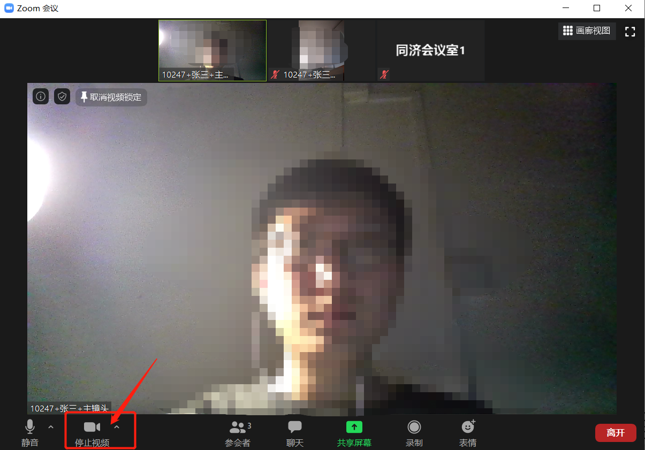
三、参加复试
视频调试——桌面端
点击左下角的“启动视频”
左下角的图标上的红色斜杠消失即表示摄像头已打开

Slide 21
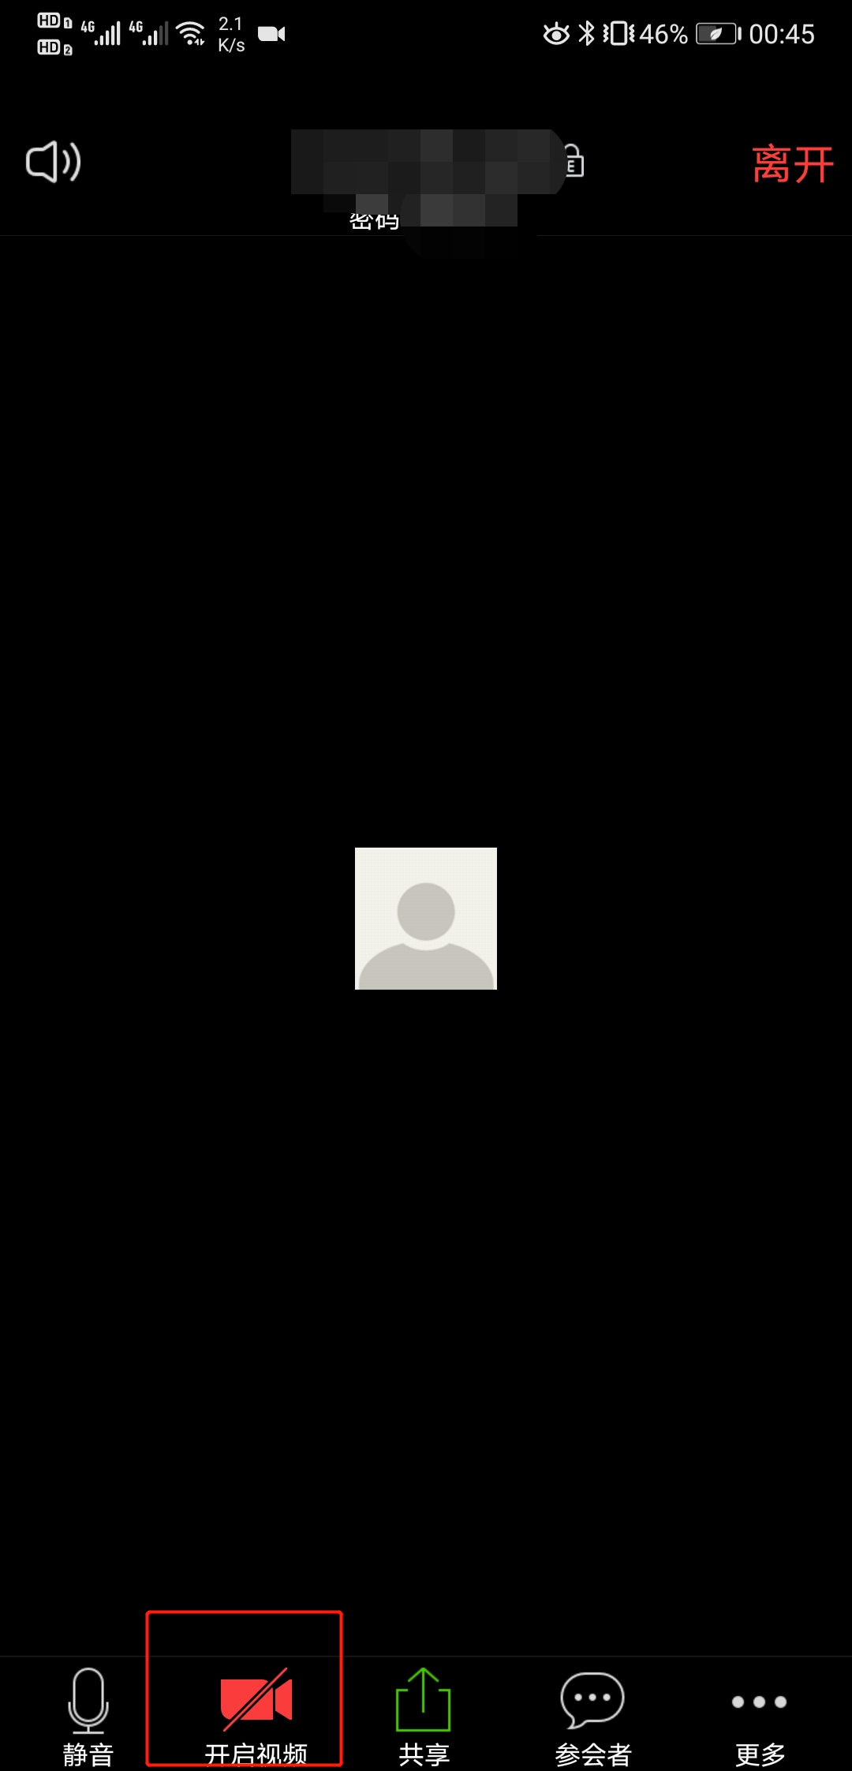
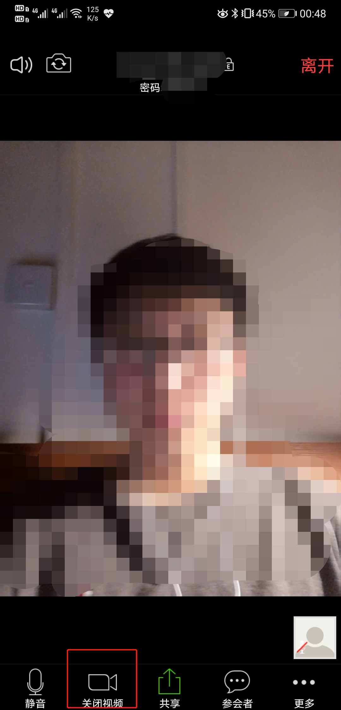
三、参加复试
视频调试——移动端
点击左下角的“开启视频”
左下角的图标上的红色斜杠消失即表示摄像头已打开

Slide 22
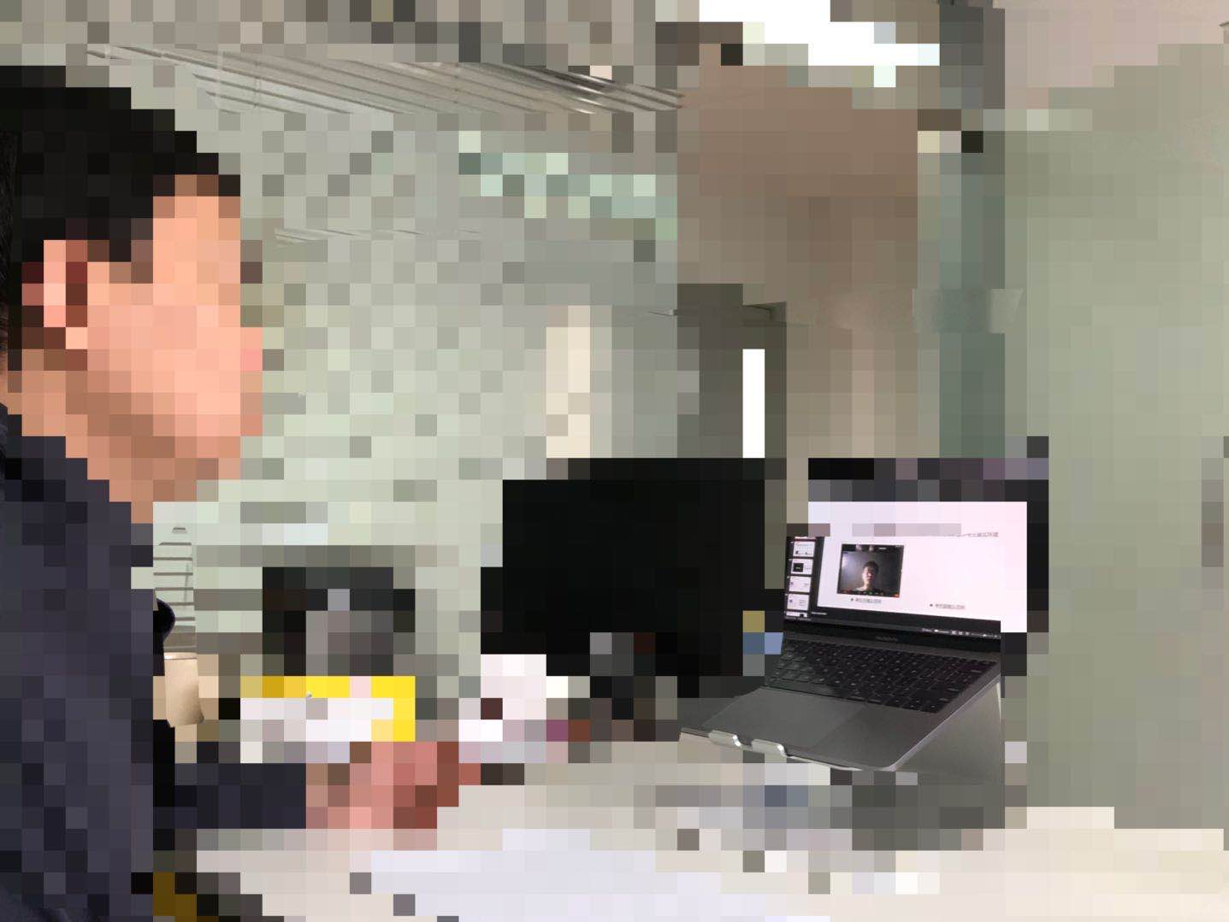
三、参加复试
注意事项：
同济大学研究生网络远程复试要求考生准备双镜头：
  考生主镜头（主机位），需全程清晰显示考生面容以及双手位置
  考生副镜头（辅机位），在考生侧后方1-2米处设置，需全程清晰显示考生复试环境
考生主镜头范例
考生副镜头范例

Slide 23
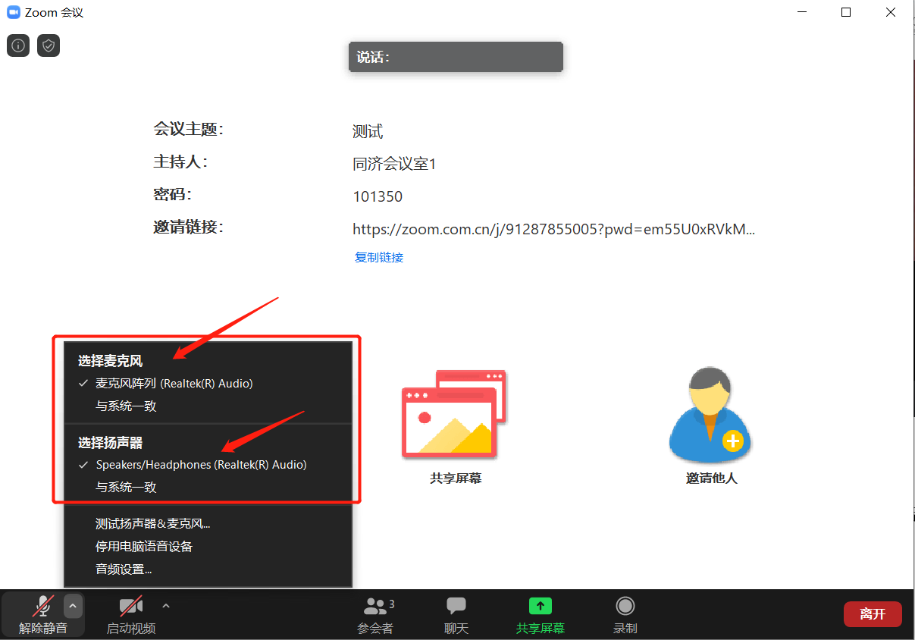
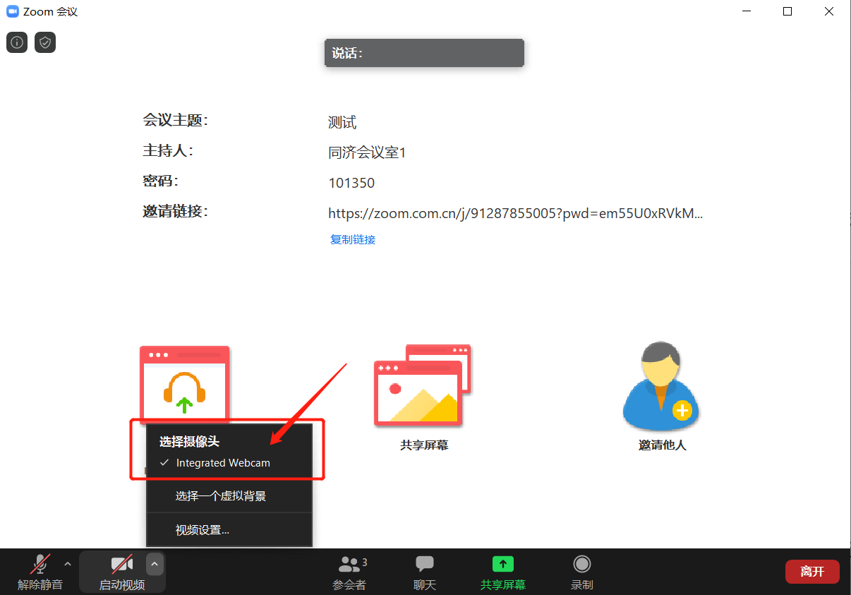
三、参加复试
注意事项：
对于桌面端参加复试的考生，如果使用了外接设备，请点击音频、视频设置旁边的上三角图标进行麦克风、扬声器、摄像头的选择。
麦克风、扬声器选择
摄像头选择

Slide 24
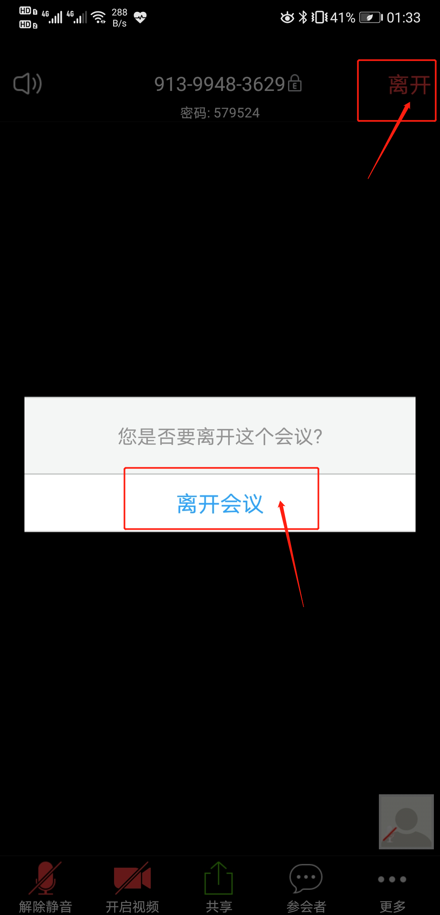
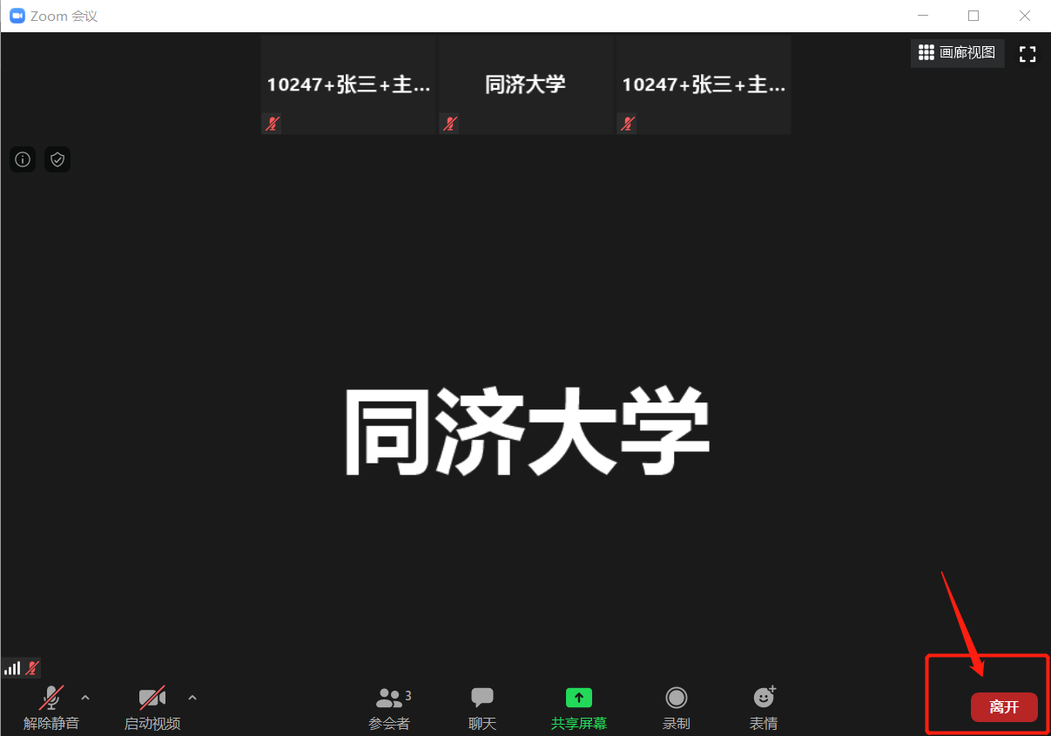
三、参加复试
离开会议
桌面端离开会议
移动端离开会议

Slide 25
目录
一、ZOOM软件安装
二、进入考场
三、参加复试
四、常见问题

Slide 26
四、常见问题
远程复试的网络和设备要求：
  建议使用电脑作为复试的“主镜头”设备，建议连接有线网络（插网线），在Zoom会议室中连接音频
  建议使用手机、平板电脑等作为复试的“副镜头”设备，建议保证复试环境无线网络的畅通，且在Zoom会议室中不连接音频
复试过程中出现网络卡顿：
  请第一时间通过微信、QQ等方式联系复试秘书，听取复试秘书的统一安排
  可离开复试会议室并重新进入（应提前和复试秘书取得联系并得到同意，非严重情况不建议采用该种方式）

Slide 27
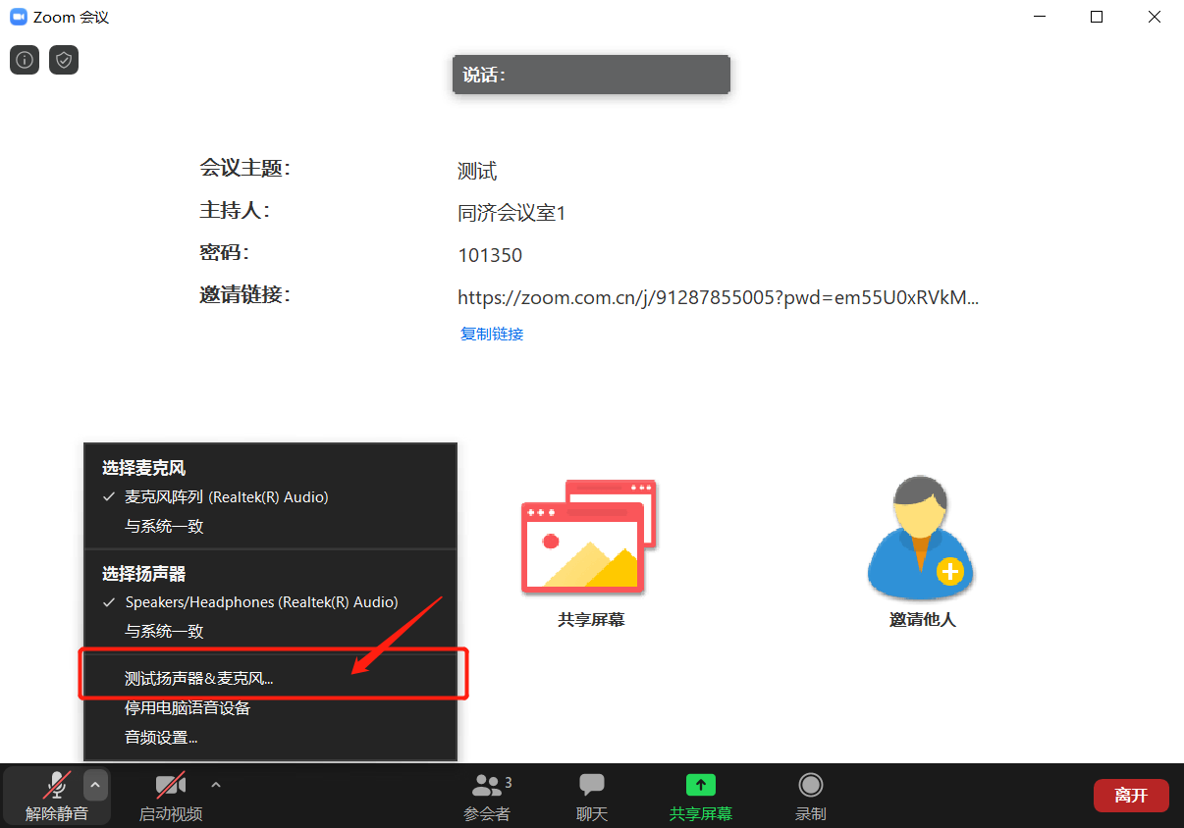
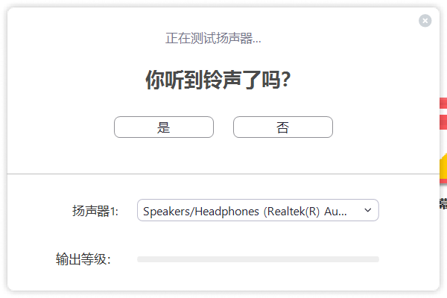
四、常见问题
如按照上述步骤操作仍不能听到声音或被听到，请进行扬声器&麦克风测试。
点击麦克风图标旁边的上三角图标，选择“测试扬声器&麦克风”
根据提示完成扬声器&麦克风测试

Slide 28
祝复试顺利

